Slide 6
Mobilo komandu ieviešana pacientiem
ar hroniskiem psihiskās veselības traucējumiem
Uzlabojas pakalpojuma pieejamība
Tiek nodrošināts biopsihosociālais modelis
Samazinās rehospitalizācijas
garīgās aprūpes māsa
sociālais darbinieks
psihiatrs

Slide 7
Psihiatriskās konsultācijas dežūrtālrunis
Telefona darbības mērķis ir sniegt atbalstu saistībā ar:
psihiskās veselības akūtiem notikumiem;
situācijām saistībā ar līdzcilvēku psihisko veselību;
konsultācijas valsts un pašvaldības darbiniekiem.
RPNC psihiatriskās konsultācijas dežūrtālrunis
25428561

Slide 10
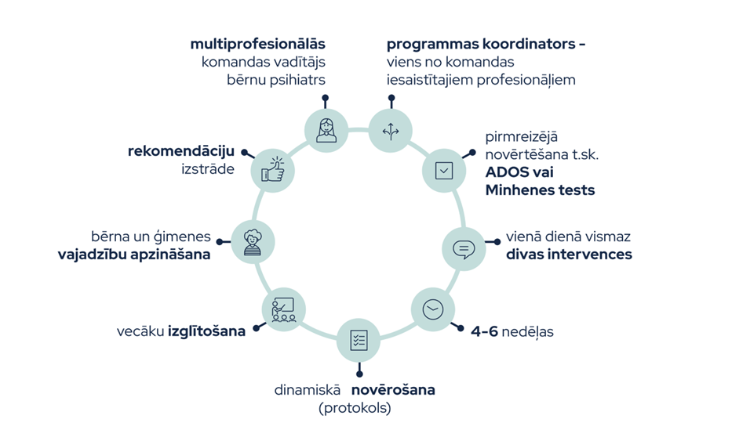
Agrīnā intervence bērniem ar AST

